Slide 1


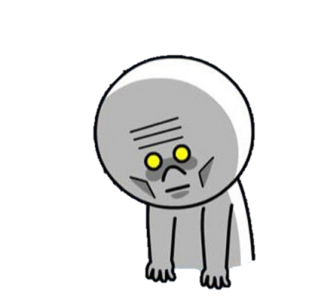
已「毒」不回
第八屆全國法規資料庫創意教學競賽
國中組第一名
臺北市建成國中：潘文婷老師

Slide 2


關於我
⬆臺北市立建成國中公民實習教師
⬆國立臺灣師範大學
公民教育與活動領導學系畢業
⬆喜歡創新、接受挑戰，勇於嘗試不同教學方式的公民老師

Slide 3
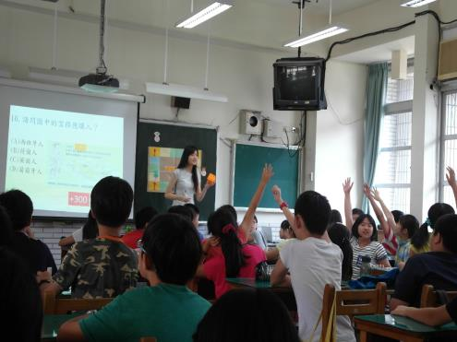
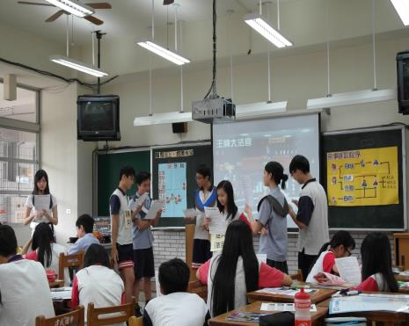
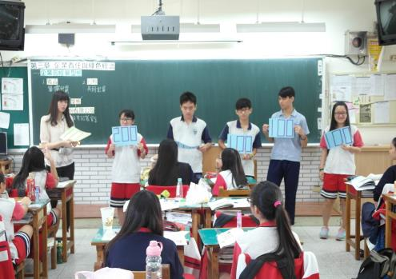
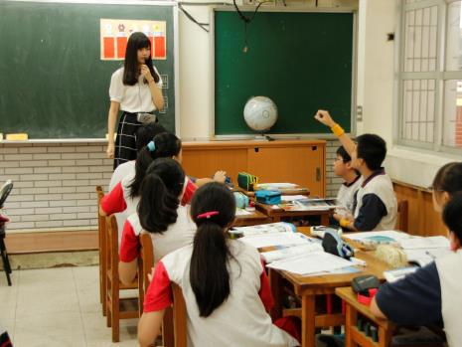
法治教育也變得超好玩！
大富翁融入教學
模擬法庭
學生扮演股東
分組合作學習

Slide 4





主題包裝貼近學生！
本課程的名稱「已毒不回」，諧音雙關LINE的流行用語「已讀不回」，意涵是一旦染毒，就很難回頭了！
榮譽榜情境故事：解救白雪公主
小組制度：

Slide 5
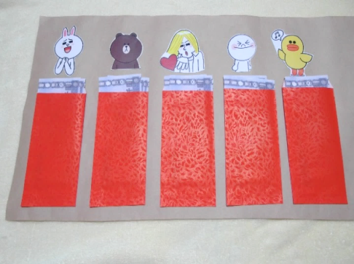
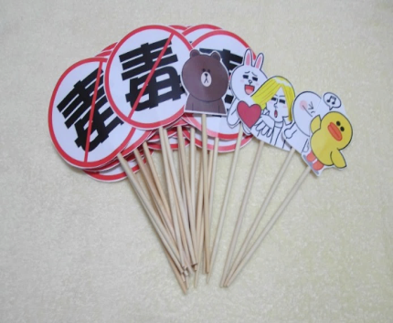
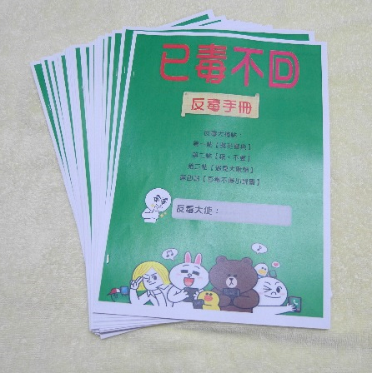
輔助教具好多元！
不只要「引起動機」，
更要「維持動機」！

Slide 6


教學核心
反毒宣導
教學活動
青春毒白
學會善用全國法規資料庫解決法律問題，並拒絕毒品的危害
遠離毒品危害
即刻救援
藥，不要
遇見大麻煩
邁向健康未來
無毒有我
只要青春不要毒

Slide 7
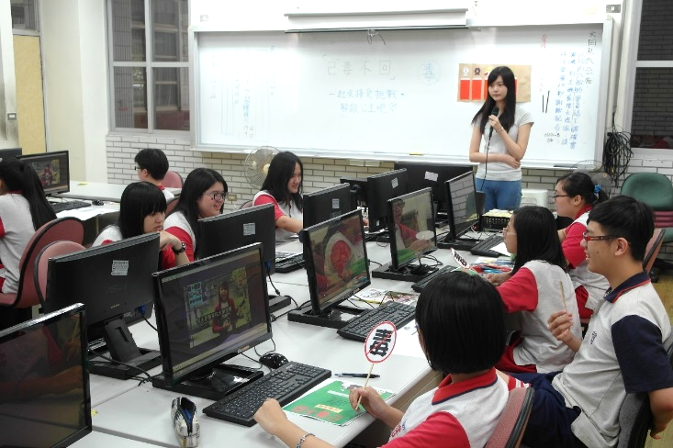
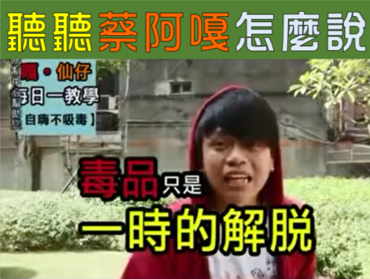
第一節課
【引起動機】蔡阿嘎反毒 影片
1.播放法務部「戰毒紀」反毒宣導影片
2.教師提問：影片當中蔡阿嘎提到要怎麼遠離毒品？
3.教師揭示課程主題
影片來源：https://www.youtube.com/watch?v=_v6Zx3jhuRk

Slide 8
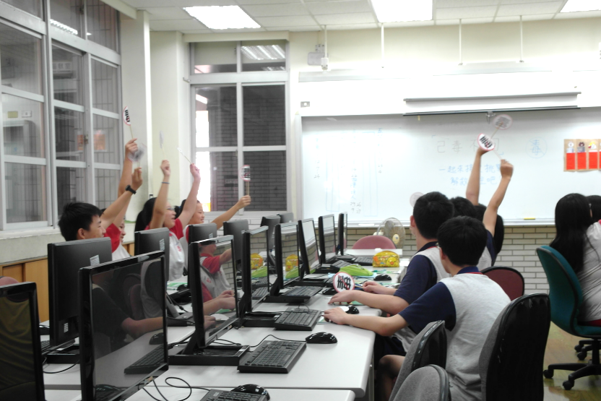
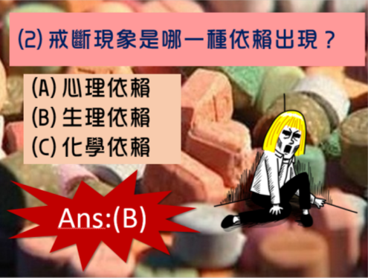
第一節課
【教學活動一】青春毒白
1.毒品大會考
測驗學生的毒品常識，學生以小組為單位搶答，回答正確即可獲得獎金。

Slide 9
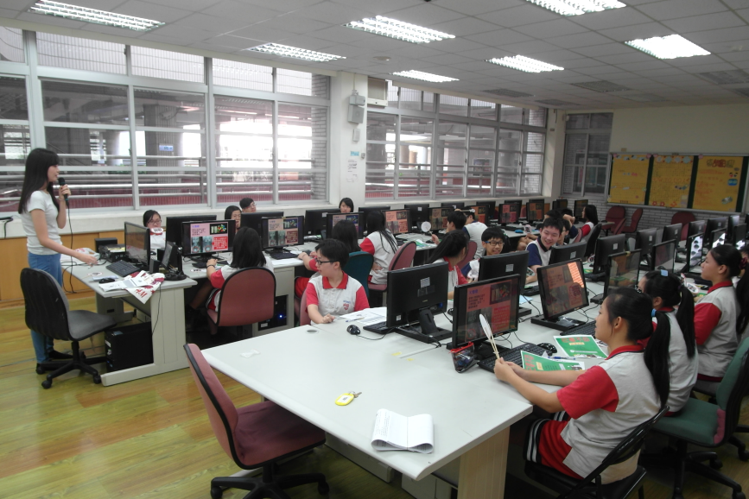
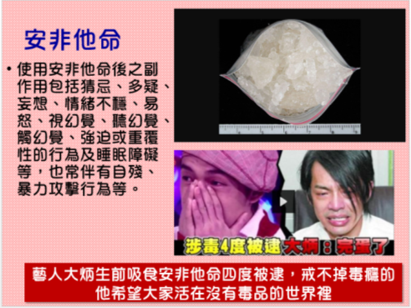
第一節課
【教學活動一】青春毒白
2.毒品知多少
由新聞引導學生了解青少年吸毒的狀況及後果，並介紹《毒品危害防制條例》的毒品分級，再用藝人染毒或社會案件為例，讓學生知道吸毒的副作用和代價。

Slide 10
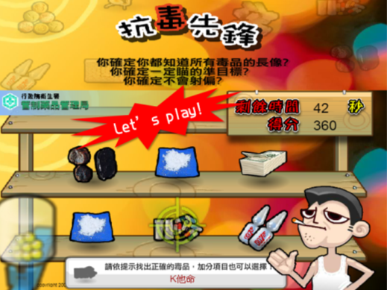
第一節課
【教學活動一】青春毒白
3.抗毒先鋒
讓學生使用「食品藥物消費者知識服務網」點選「反毒資源館」，觀看反毒的資訊，也可玩遊戲。

Slide 11
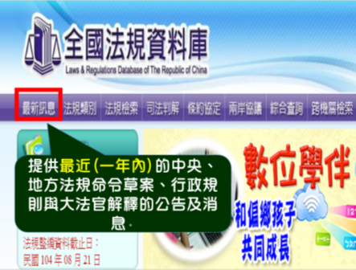
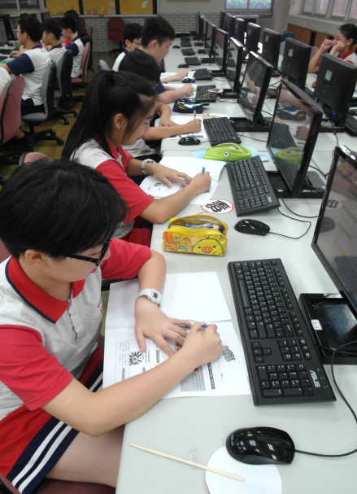
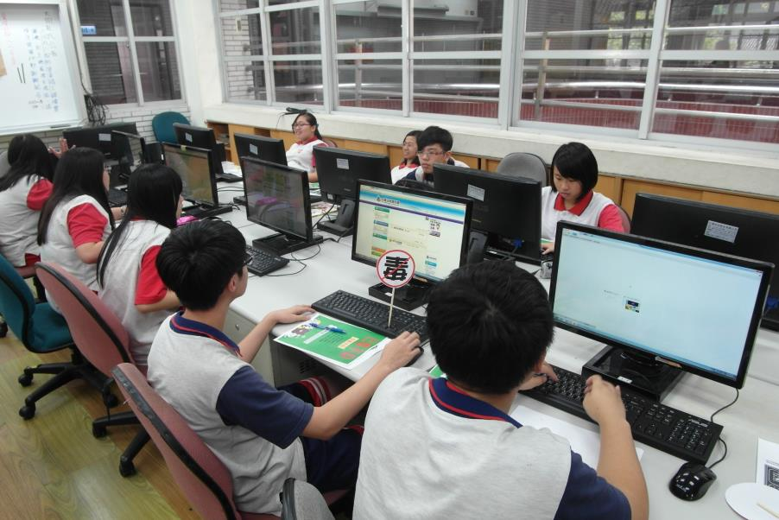
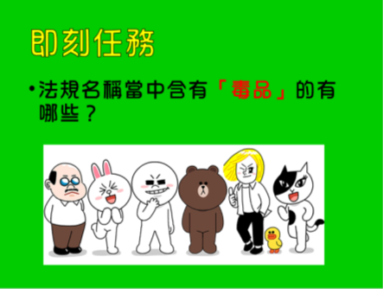
第一節課
【教學活動二】即刻救援
教師以「毒品」為例，向學生介紹如何使用「全國法規資料庫」，並以競賽的方式，考驗學生搜尋法規的速度與正確性。

Slide 12
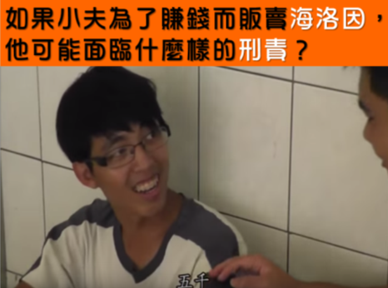
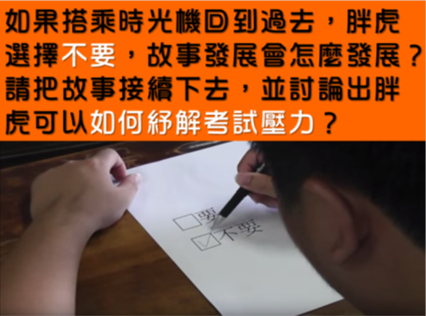

第一節課
【綜合活動】藥，不要
播放影片「藥，不要」，分組運用「全國法規資料庫」輔助，討論找出學習單上問題的適用法律，小組發表即可獲得獎金。
檢視學生是否會應用全國法規資料庫解決法律問題
影片來源：https://www.youtube.com/watch?v=5ogiiLs41_w

Slide 13
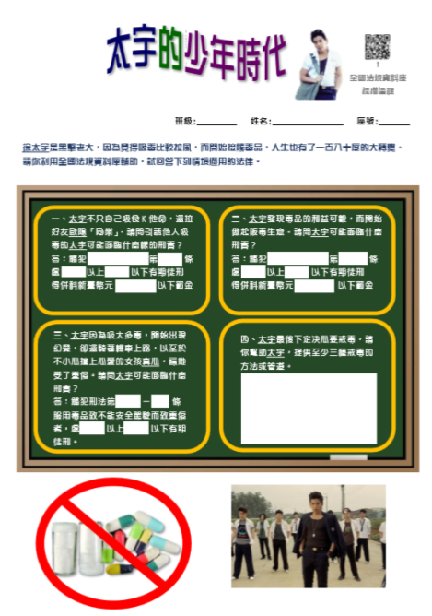
課後活動
【作業單】太宇的少年時代
利用「全國法規資料庫」解決作業單的法律問題。
圖片來源：
http://ent.ltn.com.tw/news/breakingnews/1430596
http://ww.daliulian.net/cat18/node690292

Slide 14
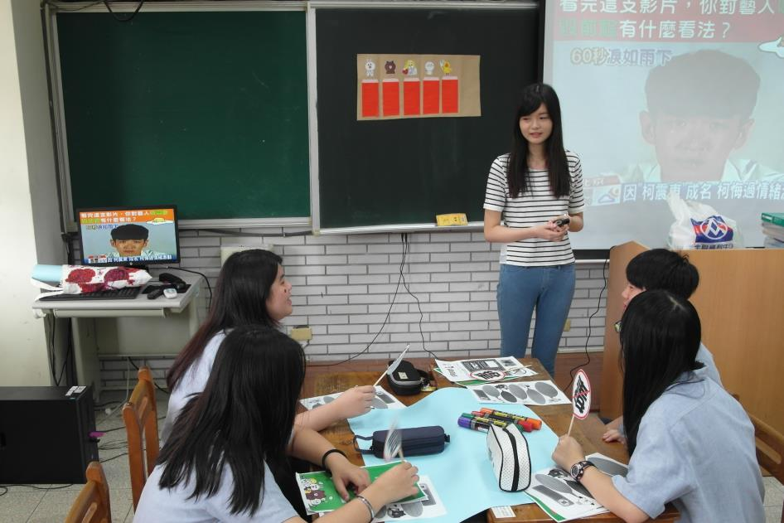
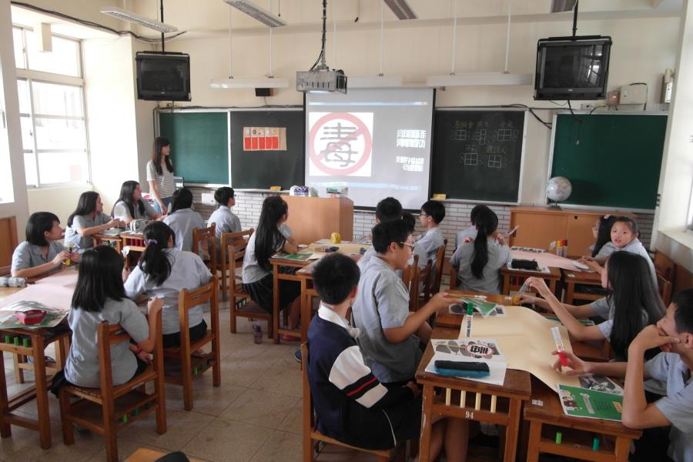
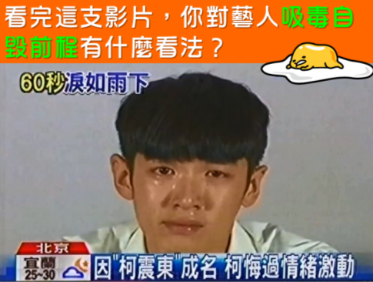
第二節課
【引起動機】柯震東事件簿
1.播放教師自製影片「柯震東事件簿」。
2.教師提問：看完這支影片，你對藝人吸毒自毀前程有什麼看法？
3.用柯震東的例子承先啟後，開啟後面的主題。
影片來源：https://www.youtube.com/watch?v=xgbsvR9FBug
https://www.youtube.com/watch?v=72jV1TPyFDo

Slide 15
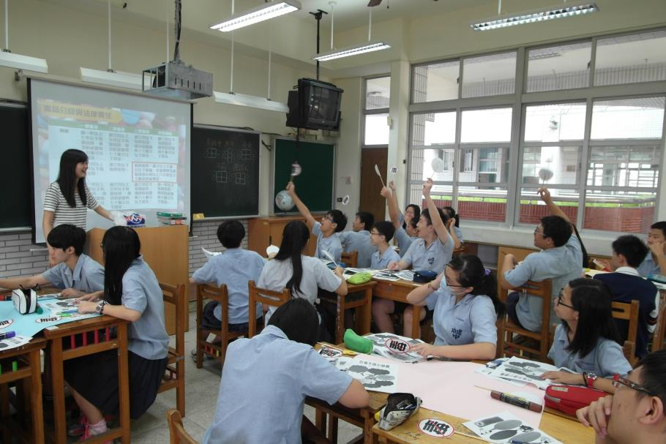

第二節課
【教學活動一】遇見大麻煩
延伸柯震東的新聞例子，介紹《毒品危害防制條例》的立法精神，並透過例子說明毒品相關行為樣態之法律用語。

Slide 16
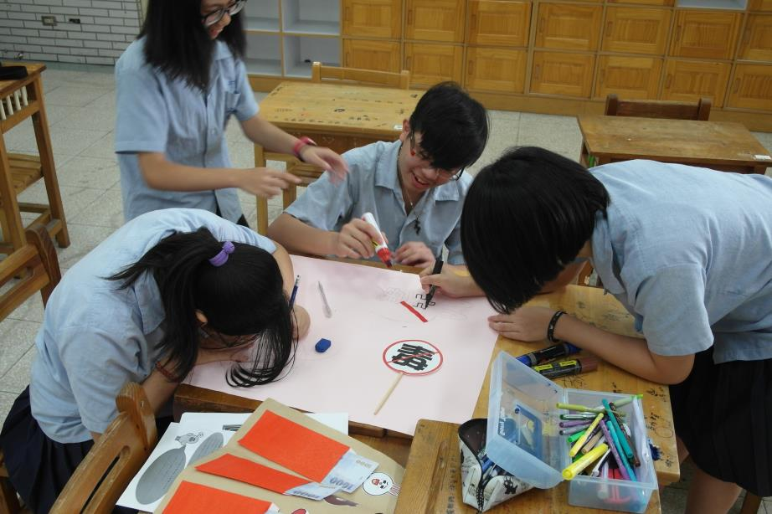
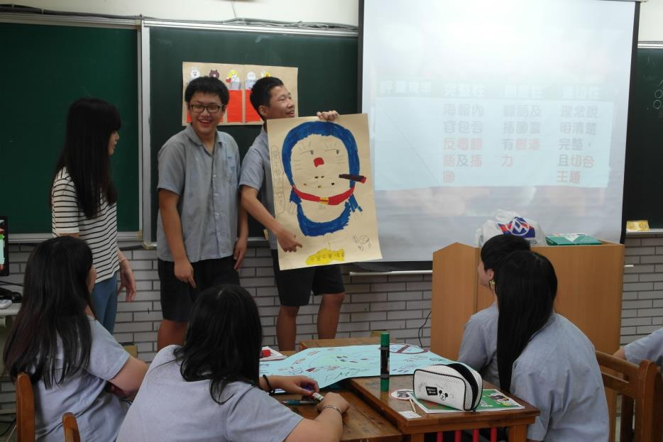
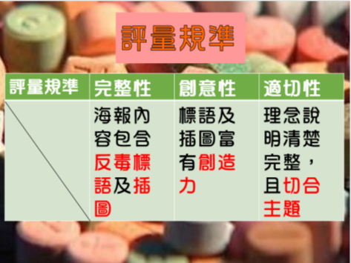
第二節課
【教學活動二】無毒有我
各小組設計一張反毒海報，內容須包含反毒標語以及插圖，並派一人上台分享設計理念。
2.依照其內容完整性、設計創意性和理念說明適切性，由全班進行票選，最高票的小組獲選為「最佳反毒大使」，並可獲得獎金。

Slide 17
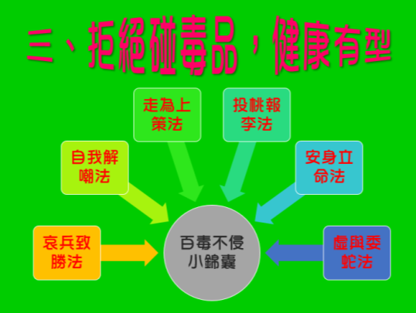
第二節課
【綜合活動】只要青春不要毒
教師總結及提供「百毒不侵小錦囊」拒毒妙招。

Slide 18
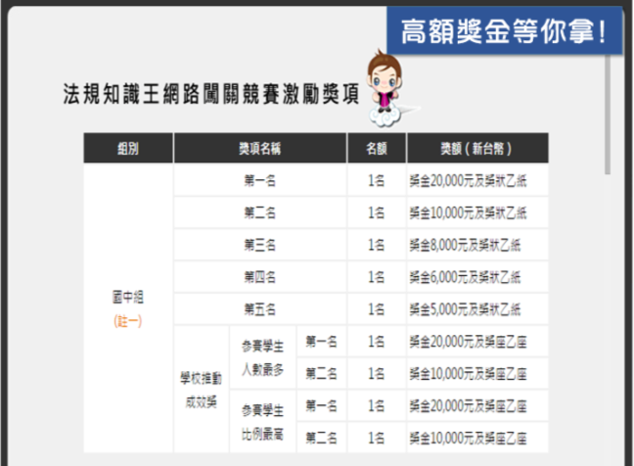
課後活動
鼓勵學生可自行至「全國法規資料庫」網站參加「第八屆法規知識王網路競賽」。

Slide 19
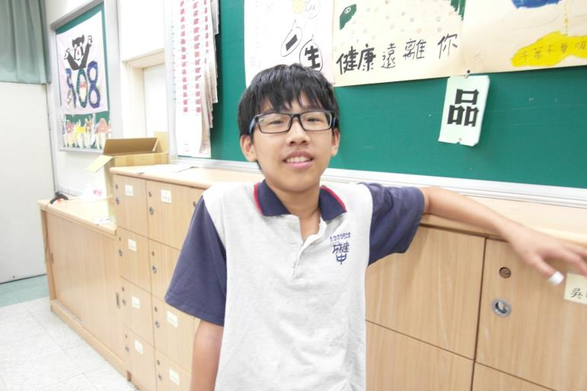
學生上完課以後......
聽聽我的感想是什麼？

Slide 20
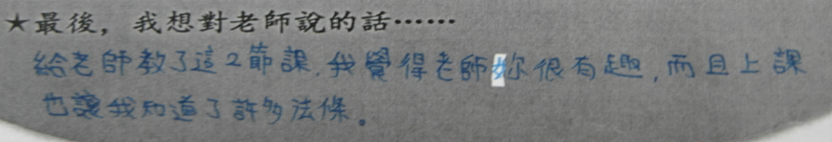
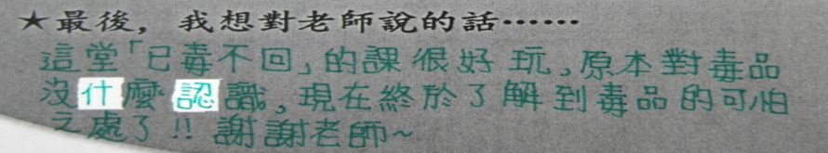
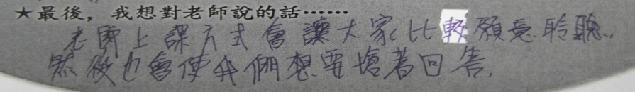
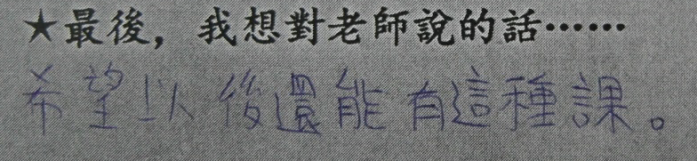
學生想對老師說的話......

Slide 21
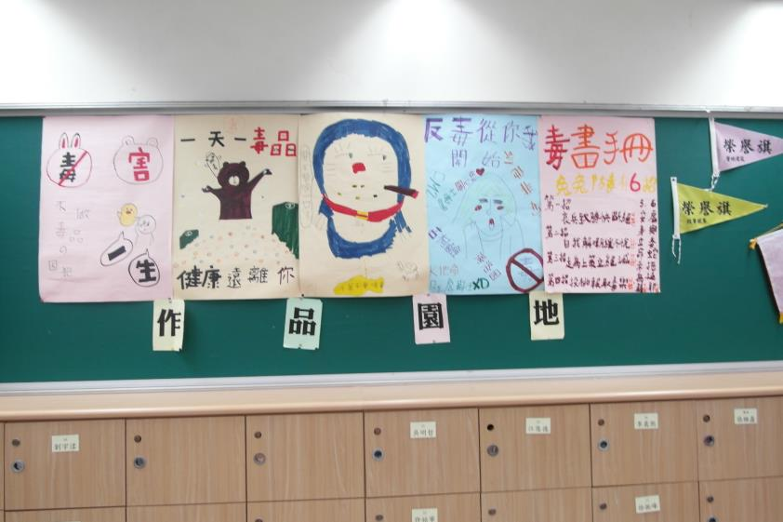
謝謝各位的聆聽～
發揮創意，讓法律不再呆版！

